Slide 1
INTERCEPTIVNE NAPRAVE I POSTUPCI
Ivana Žugec, dr.med.dent.

Slide 2
INTERCEPTIVNE NAPRAVE I POSTUPCI
interceptivna ortodoncija označava postupke i naprave za eliminaciju uvjeta koji mogu dovesti do nastanka malokluzije, za usporavanje progresije malokluzije, odnosno ranu ortodontsku terapiju anomalije u nastanku

Slide 3
Interceptivna terapija, iako je efektivna, ne producira završne rezultate visoke kvalitete
kreće se već u mliječnoj ili ranoj mješovitoj denticiji
Od interceptivnih naprava rabe se kosine, špatula, vestibularna ploča
od interceptivnih postupaka selektivno ubrušavanje, miofunkcijske vježbe i serijska ekstrakcija zubi

Slide 4
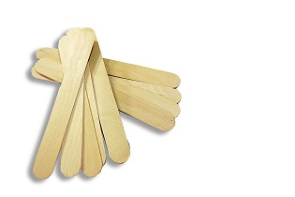
ŠPATULA
jednostavna mobilna pasivna interceptivna naprava koja se koristi u ranoj mješovitoj denticiji za korekciju položaja jednog sjekutića koji niče u obrnutom pregrizu
može biti drvena ili plastična
Trajanje terapije špatulom je individualno

Slide 5
SELEKTIVNO UBRUŠAVANJE
jednostavan interceptivni postupak u terapiji prisilnih zagriza, poremećaja erupcije i zbijenosti zubi
Kod prisilnih zagriza potrebno je funkcijskom analizom detektirati gdje se nalazi prerani kontakt i onda ga izbrušavanjem ukloniti

